Slide 2
Wat is elektriciteit
Elektriciteit bestaat uit een aantal verschillende elementen die in verhouding tot elkaar staan.

Slide 3
elektriciteit
Wat is het verschil tussen spanning, stroom en weerstand?
Spanning | uitgedrukt in volt | weergegeven als U
Stroom | uitgedrukt in ampère | weergegeven als I
Weerstand | uitgedrukt in ohm | weergegeven als R

Slide 4
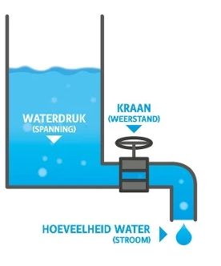
elektriciteit
Er loopt pas stroom door een schakeling als er sprake is van een spanning. Deze spanning komt pas tot stand wanneer er een weerstand is gevormd.
De vergelijking rechts laat duidelijk zien hoe deze elementen zich tot elkaar verhouden.
Er is pas sprake van stroom (de hoeveelheid water die door het systeem loopt) als er spanning is opgebouwd in het systeem (de waterdruk).
Deze waterdruk komt pas tot stand wanneer er een bepaalde weerstand is (een open- of dichtgedraaide kraan).

Slide 5
Elektriciteit Wet van Ohm
De verhouding tussen spanning, stroom en weerstand laat zich berekenen via de zogenaamde Wet van Ohm.
In formulevorm ziet deze er als volgt uit:
U (spanning) = I (stroom) x R (weerstand)
Wanneer er twee elementen bekend zijn, dan kan het derde element hiermee worden berekend.
Als laatste is er nog het vermogen.
Deze waarde wordt uitgedrukt in watt en is een afgeleide van de spanning en stroom. Vermenigvuldig de spanning met de stroom en u heeft het vermogen in Watt.
Een stopcontact met een spanning van 230V/AC en een stroom van 16A levert dus maximaal een vermogen van 3680 watt.

Slide 6
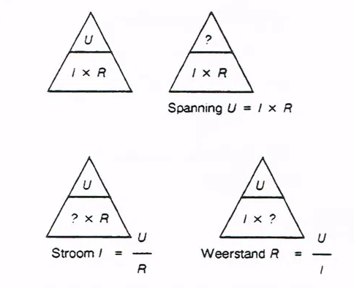
Elektriciteit Wet van Ohm

Slide 7
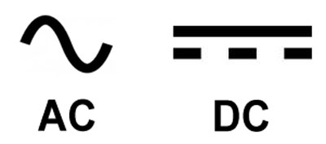
elektriciteit
Wisselspanning of Gelijkspanning
Er bestaan twee soorten spanning, namelijk wisselspanning (AC – Alternating Current) en gelijkspanning (DC – Direct Current). Beide soorten bestaan naast elkaar en hebben hun eigen kenmerken.

Slide 8
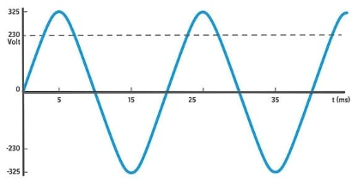
elektriciteit
Wisselspanning (AC)
Een elektrische spanning waarbij de spanning wisselt tussen positieve en negatieve spanning noemen we wisselspanning. Er is hier geen sprake van een duidelijke plus- en minpool
Een elektriciteitskabel bestaat bij huisinstallaties in de basis uit twee draden. Een bruine fasedraad en een blauwe nuldraad.
De bruine fasedraad wisselt hierbij 50 maal per seconde (50 hertz) tussen een positieve spanning van 325 volt en een negatieve spanning van 325 volt. In grafische vorm zou dit er als volgt uitzien.
Deze vorm noemt men een ‘sinus’.

Slide 9
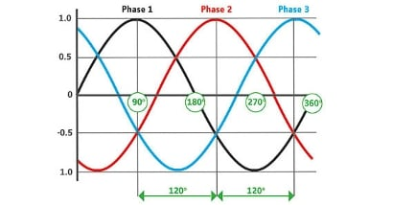
elektriciteit
Gelijkspanning (DC)
Hoewel het elektriciteitsnetwerk is ingericht op wisselspanning, werkt de meeste apparatuur juist op gelijkspanning.
Bij deze vorm van elektriciteit is er sprake van een vaste plus en een vaste min. De stroom zal hier dus altijd in dezelfde richting stromen (van plus naar min). Gelijkspanning werkt goed bij lagere spanningen en kent wat uitdagingen bij grotere spanningen. In de meeste gevallen komen we daarom vooral gelijkspanningen tegen tussen de 0,01 volt en ca. 24 volt. In de industrie zien we dat apparatuur voornamelijk werkt op 24 volt.

Slide 10
elektriciteit
Gelijkspanning van elektriciteit kende echter één groot nadeel. Het was niet op efficiënte wijze te transporteren over grotere afstanden.
Rond diezelfde tijd is ook de wisselspanning uitgevonden. George Westinghouse heeft deze elektriciteitsvorm samen met Nikola Tesla zodanig verder ontwikkeld dat wisselspanning wel over grote afstanden getransporteerd kon worden, zonder veel energieverlies.

Slide 11
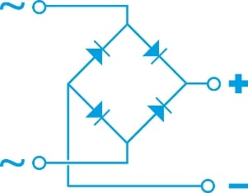
elektriciteit
Wisselspanning omzetten in gelijkspanning
Wanneer je apparatuur (gelijkspanning) aansluit op jouw stopcontact (wisselspanning) dan zal hier een probleem ontstaan. De meeste apparatuur kan namelijk alleen omgaan met een stroom in de juiste richting (gelijkspanning). Loopt de stroom andersom dan werkt het apparaat niet of gaat deze zelfs defect.
Hier komt wat elektronica bij kijken. Vrijwel alle wisselspanningen worden namelijk omgevormd tot een gelijkspanning. Dit gebeurt soms in de netvoeding (adapter), maar soms ook in het apparaat zelf. Door een gelijkrichter (een soort diode¹) toe te voegen aan een schakeling wordt de stroom de juiste kant op geleid en ontstaat er een gelijkspanning. Om ook de sinus-achtige-vorm af te vlakken wordt vaak nog een
[1] Een diode laat stroom door in één richting en blokkeert (spert) de stroom in de andere richting

Slide 12
elektriciteit
Waarom elektra aarden?
Een goede aarding voorkomt dat apparaten onder stroom komen te staan door aardsluiting.
Ondeugdelijke aarding wordt vaak pas ontdekt wanneer er iets fout gaat. ... Dan stroomt de elektriciteit niet weg, waardoor brand kan ontstaan of de gebruiker onder stroom kan komen te staan.

Slide 13
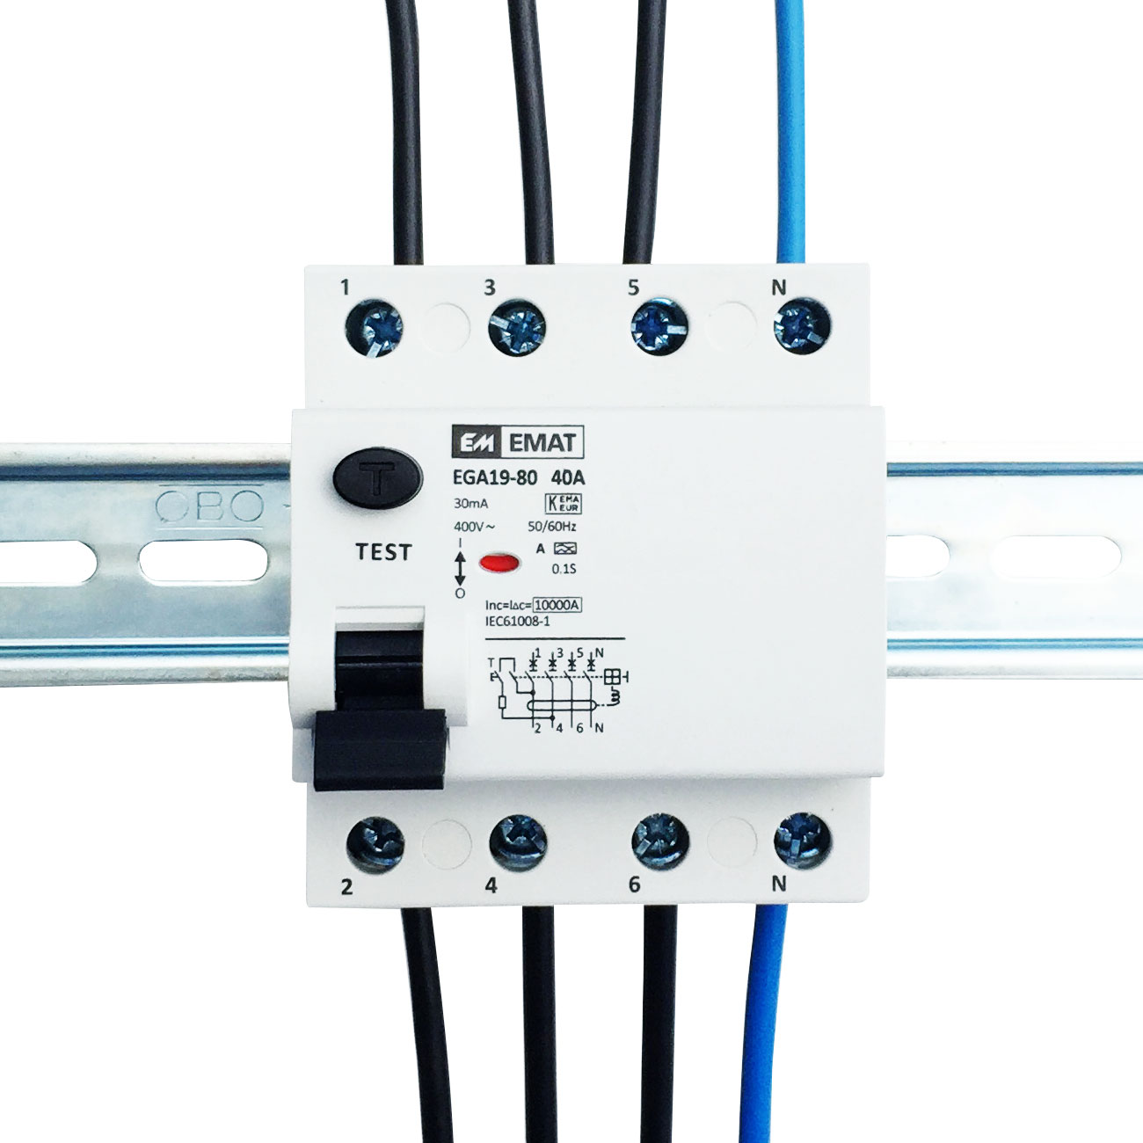
elektriciteit
Een aardlekschakelaar:
Is een automatisch werkende schakelaar die een elektrische installatie spanningsloos maakt zodra een lekstroom vanaf een bepaalde grootte optreedt

Slide 14
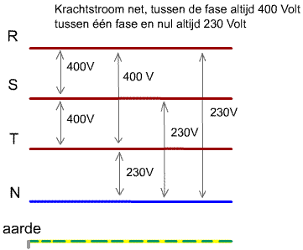
Krachtstroom
Krachtstroom of draaistroom is de term die wordt gebruikt voor een elektrische aansluiting tussen twee of drie fasen van een driefasenenergiesysteem, in plaats van tussen één fase en het sterpunt.
Een driefasenaansluiting heeft tussen de fasen onderling een hogere spanning, in het geval van een laagspanningsaansluiting is dat in Europa meestal 400 volt, terwijl de spanning tussen een fase en het sterpunt 230 volt bedraagt.

Slide 15
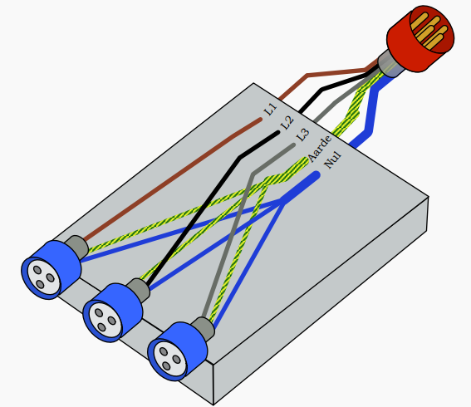
Krachtstroom
Een krachtstroomaansluiting heeft drie fase-aansluitingen en een nulaansluiting. De fasen worden ze L1, L2 en L3 genoemd.
In tegenstelling tot wat sommige mensen denken, is krachtstroom niet gevaarlijker dan een normale 230 voltaansluiting. Bij aanraking van één pool van een krachtstroomcontactdoos is er geen verschil. Anders wordt het indien men aan twee krachtstroompolen tegelijkertijd blootstaat. De kans dat dit gebeurt is echter zeer klein.

Slide 16
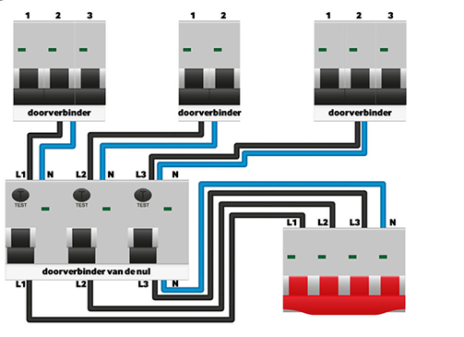
Krachtstroom
Krachtstroom is er voor apparaten die veel stroom verbruiken, maar ook meer spanning vragen dan normaal nodig is. Namelijk 400 volt. Zo draaien fabrieksmachines vaak op krachtstroom.

Slide 17
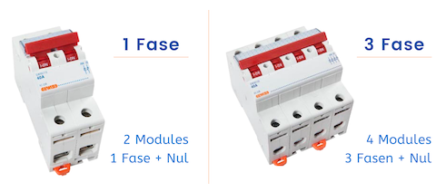
Krachtstroom
Bij huizen met een 1-fase aansluiting, komt er één elektriciteitskabel via de meterkast naar binnen.
Deze kabel bestaat uit twee draden; een fasedraad (meestal bruin, soms zwart) en een nuldraad (blauw).
De fasedraad zorgt voor de toevoer van stroom en de spanning op de draad is 230V.
De nuldraad zorgt voor de afvoer van de stroom en heeft weinig tot geen spanning. Een 3-fasen aansluiting bestaat, en de naam zegt het al, uit drie fasedraden en een nuldraad.
De meest voorkomende 3 fase aansluiting is 3x25A, en bij 1 fase is dit doorgaans 1x35A.

Slide 18
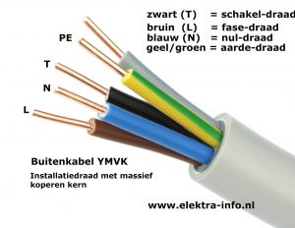
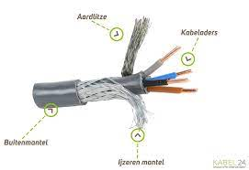
Krachtstroom

Slide 19
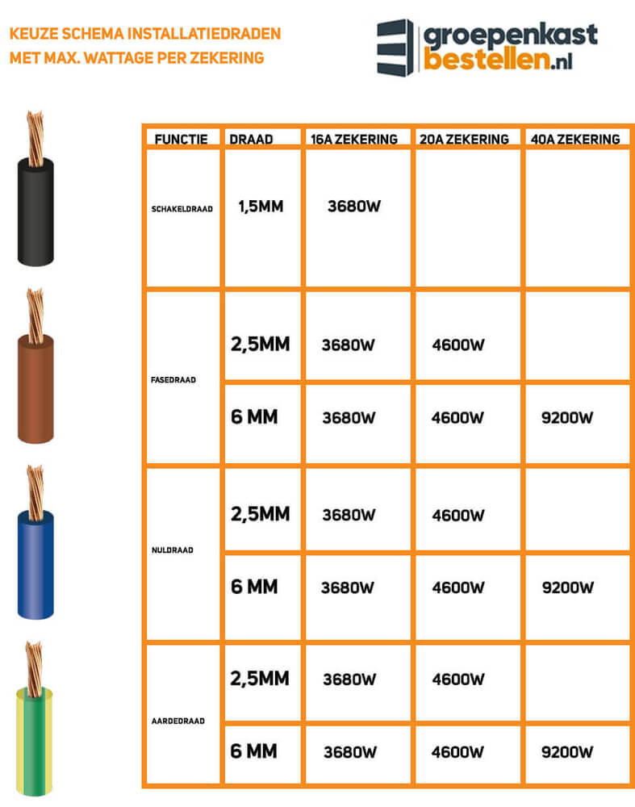
Krachtstroom
Draadkleuren huidige bouwbesluit en NEN1010:
Geel/groen: Aardedraad dat zorgt voor ontlading en afvoer van spanning
Bruin: Fasedraad (aanvoerdraad van de stroom)
Blauw: Nuldraad (afvoerdraad van de stroom)
Zwart: Schakeldraad om schakelaars mee te bedienen

Slide 20
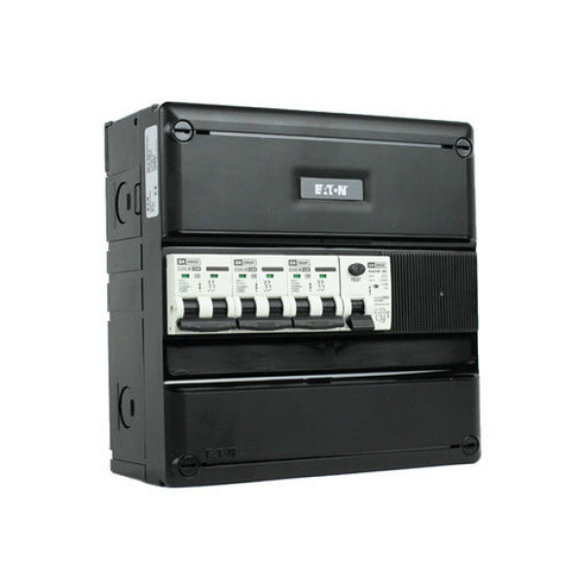
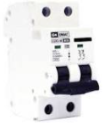
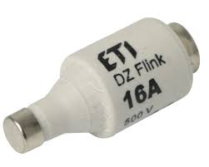
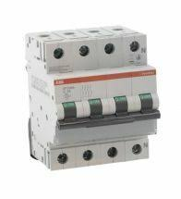
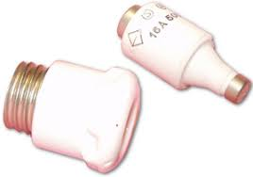
Krachtstroom

Slide 21
Krachtstroom
Smeltpatronen, Smeltveiligheid, Stoppen, Zekeringen

Slide 22
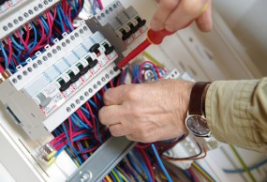
Krachtstroom
Wat is een automatische schakelaar?
Dat het elektrische circuit onderbreekt als er door kortsluiting of overbelasting een te hoge stroom in de installatie ontstaat.
Bij een automatische schakelaar bestaat de overstroombeveiliging uit twee in serie geschakelde elementen:
een magnetische beveiliging die beschermt tegen kortsluiting
een thermische beveiliging die in actie schiet bij overbelasting.
De automaat kan na een incident gewoon opnieuw ingeschakeld worden. Smeltzekeringen worden dan ook meer en meer vervangen door automatische schakelaars.

Slide 23
Opdracht: e kas
Maak van de module CIV t&U Techniek in de kas
Techniek, Klas 3,
Techniek - Lesmateriaal – Wikiwijs hoofdstuk 1.7 Krachtstroom

